Slide 1
Гимнастика и Здоровье

Slide 2
Здоровый образ жизни
Личная гигиена,
Закаливание,
Правильное питание,
Режим дня,
Занятия физической культурой и спортом,
Двигательная активность,
Режим труда и отдыха.

Slide 3
Основная гимнастика
Строевые упражнения,
Общеразвивающие упражнения,
Акробатические упражнения,
Полоса препятствий,
Стрейчинг,
Упражнения на снарядах,
Опорные прыжки.

Slide 4
Принципы проведения занятий гимнастикой
Регулярность
Систематичность
Постепенность
Доступность
Разнообразие

Slide 5
Значение гимнастики в формировании здорового образа жизни
Развиваются физические качества
Выносливость
Быстрота
Сила
Гибкость
Координация движений

Slide 6
Гимнастика
Здоровый образ жизни
Строевые упражнения,
Общеразвивающие упражнения,
Акробатические упражнения,
Полоса препятствий,
Стрейчинг,
Упражнения на снарядах,
Опорные прыжки.
Личная гигиена,
Закаливание,
Правильное питание,
Режим дня,
Занятия физической культурой и спортом,
Двигательная активность,
Режим труда и отдыха.

Slide 7
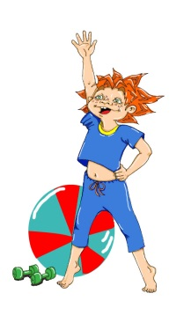
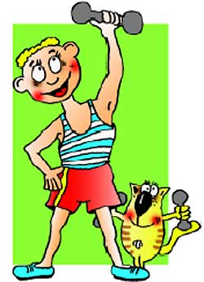
Занимайтесь гимнастикой
и будьте здоровы!

